Slide 1
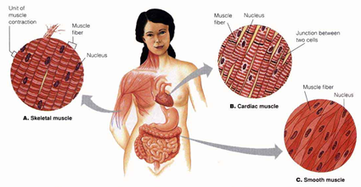
FISIKA KESEHATAN
DALAM KEPERAWATAN
JARINGAN DAN
STRUKTUR TUBUH MANUSIA
Oleh : Linda Widyarani, M.Kep

Slide 2
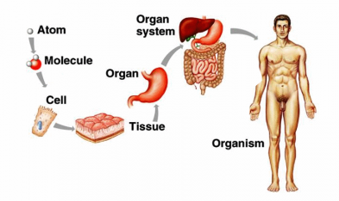
STRUKTUR TUBUH
MANUSIA

Slide 3
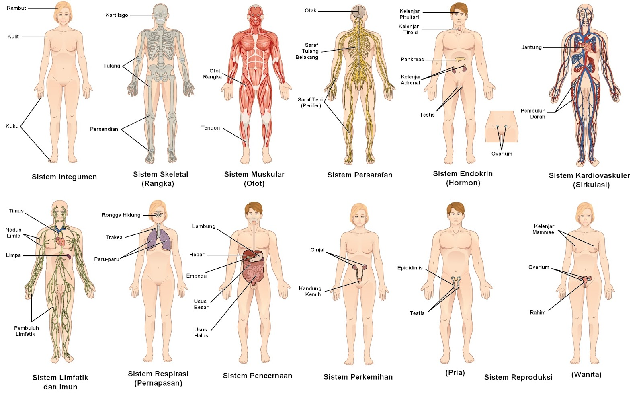

Slide 4
MACAM-MACAM JARINGAN TUBUH
Jaringan Otot
Jaringan Saraf
Jaringan Epitel
Jaringan Ikat

Slide 5
1
JARINGAN OTOT
== Jaringan otot bertanggungjawab untuk pergerakan tubuh.
== Jaringan ini membentuk sistem muskuloskeletal.
== Sel-sel otot mempunyai aktivitas metabolisme yang sangat aktif, sehingga membutuhkan banyak oksigen dan sumber nutrisi.

Slide 6
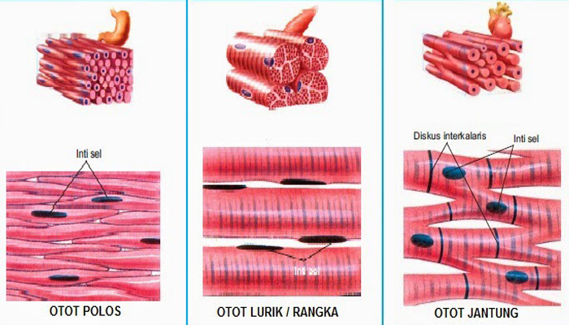
KOMPONEN JARINGAN OTOT

Slide 7
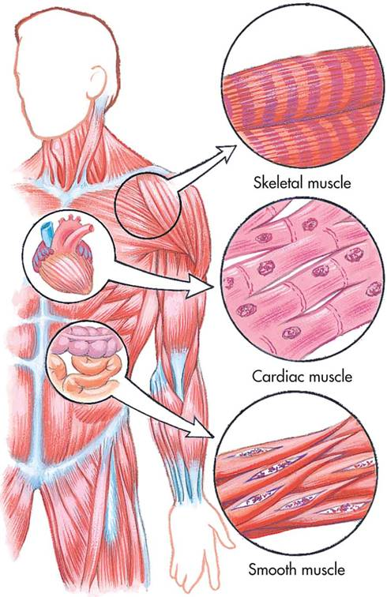

Slide 8
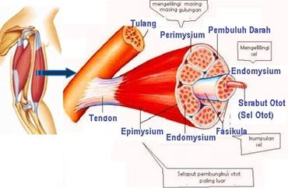
3 TIPE JARINGAN OTOT
OTOT RANGKA
Serat otot berserat, memiliki banyak inti, diper-saraf-i oleh saraf motorik somatik (volunter) dan melekat pada tulang.

Slide 9
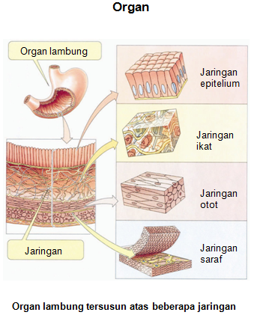
3 TIPE JARINGAN OTOT
OTOT POLOS
Serat otot polos (tidak berserat), memiliki 1 inti yang berada di tengah, dipersaraf-i oleh saraf otonom (involunter), terdapat di organ dalam tubuh (viseral).

Slide 10
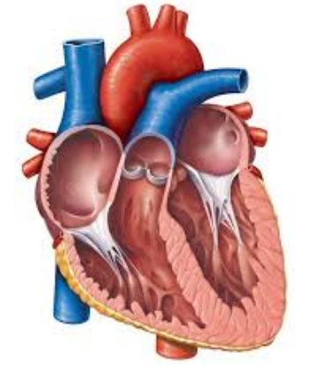
3 TIPE JARINGAN OTOT
OTOT JANTUNG
Otot berserat yang bekerja involunter, berserat, memiliki 1 inti, dipersaraf-i oleh saraf otonom (involunter)

Slide 11
Bagaimana Jaringan Otot & Sistem Muskuloskeletal bekerja?
Video = Bagaimana Jaringan Otot Bekerja.mp4

Slide 12
KUIS Ke-1
Jaringan otot yang berserat, memiliki banyak inti, dipersarafi oleh saraf motorik somatik, bersifat volunter dan melekat pada tulang.
Apakah yang dimaksud sesuai pernyataan diatas?
OTOT RANGKA

Slide 13
KUIS KE-2
Serat otot polos (tidak berserat), memiliki 1 inti yang berada di tengah, dipersarafi oleh saraf otonom (involunter), terdapat di organ dalam tubuh (viseral)
Apakah yang dimaksud sesuai pernyataan diatas?
OTOT POLOS

Slide 14
KUIS KE-3
Otot polos yang bekerja involunter, berserat, memiliki 1 inti, dipersarafi oleh saraf otonom (involunter).
Apakah yang dimaksud sesuai pernyataan diatas?
OTOT JANTUNG

Slide 15
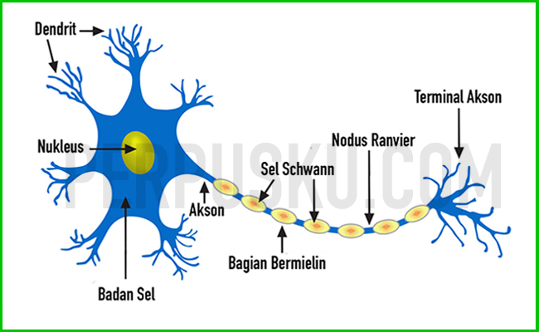
2
JARINGAN SARAF
JARINGAN SARAF
Terdiri dari :
Sel saraf (neuron) → pengantar impuls
Sel penyokong (neuroglia)

Slide 16
Bagaimana Jaringan dan Sistem Saraf bekerja?
Video = Bagaimana Jaringan Saraf Bekerja.mp4

Slide 17
NEURON
Fungsi :
Menerima, mengintegrasikan & menghantarkan pesan elektrokimiawi.
Struktur jaringan saraf :
1). Badan sel saraf (soma) → tempat sintesis dan integrasi impuls saraf.
2). Dendrit → mengumpulkan pesan yang datang dan menuju ke soma (input, processing)
3). Neurit (akson) → menghantarkan impuls saraf ke sel saraf lain (output)

Slide 18
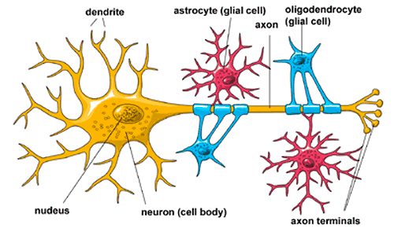
NEURALGIA
Fungsi :
Penopang struktural dan nutrisional bagi neuron, isolasi elektrikal, menaikkan konduksi impuls di sepanjang akson.

Slide 20
Masih ingatkah anda?
Apakah bagian struktur sel saraf, yg bertanggungjawab menerima impuls listrik, baik dari sel saraf lainnya/organ atau otot/otak?
DENDRIT

Slide 21
Masih ingatkah anda?
Apakah bagian struktur sel saraf, yg bertanggungjawab dalam transmisi impuls listrik dari satu sel saraf ke sel saraf lainnya?
AKSON

Slide 22
Masih ingatkah anda?
Apakah bagian struktur sel saraf, yg bertanggungjawab dalam kecepatan konduksi impuls listrik?
SELUBUNG MYELIN

Slide 23
3
JARINGAN IKAT
Fungsi :
Merekatkan, mengikat atau menghubungkan berbagai sel atau struktur bangunan yang ada di dalam tubuh.
Sbg media atau tempat pembuluh darah lewat, untuk mendistribusikan berbagai bahan makanan pada organ yang bersangkutan dan mengangkut produk sisa hasil metabolisme.
Pertahanan tubuh, sebagai tempat dimana proses imunologik berlangsung dan berfungsi sebagai sawar untuk mencegah penjalaran kuman.
Pemulihan jaringan.

Slide 24
3
JARINGAN IKAT

Slide 25
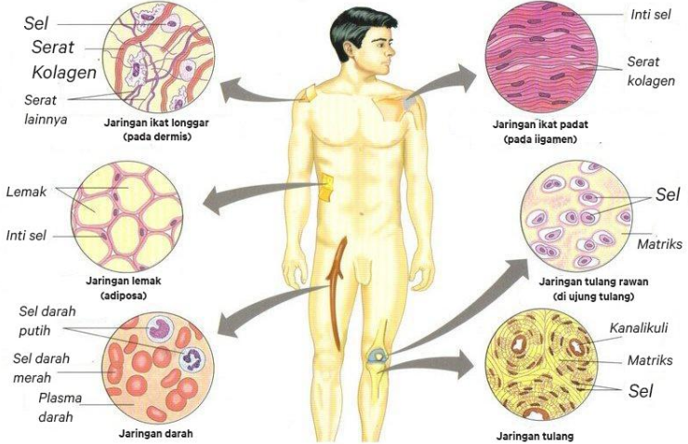
3
JARINGAN IKAT

Slide 26
JARINGAN EPITEL
4
== Jaringan epitel tersusun atas sel-sel polihedral, melapisi permukaan tubuh, baik permukaan luar/dalam.
== Fungsinya :
1) Sbg proteksi, melindungi jaringan dibawahnya dari paparan dunia luar, seperti radiasi, senyawa berbahaya, dsbnya.
2) Membantu memperlancar proses penyerapan zat dalam saluran pencernaan
3) Membantu regulasi & ekskresi bahan kimia dlm tubuh
4) Membantu pengeluaran hormon, enzim, keringat & produk akhir lainnya yg dihasilkan oleh tubuh.
5) Sbg pendeteksi sensasi yang dirasakan kulit

Slide 27
Bagaimana Struktur Jaringan Epitel?
Video = Jaringan Epitel.mp4

Slide 28
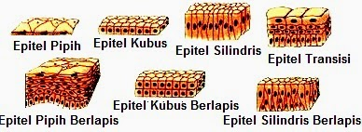
JARINGAN EPITEL
JARINGAN EPITEL

Slide 29
JARINGAN EPITEL
Epithelium stratified squamous, dg keratinisasi
Kulit
Sbg proteksi, mencegah penguapan berlebihan, sekresi
Epithelium Stratified Cuboidal
Kelenjar Keringat & Folikel Ovarium
Sbg proteksi, sekresi
Epithelium stratified Columnar
Konjungtiva
Sbg proteksi
Epithelium stratified squamous, tanpa keratinisasi
Mulut, esofagus, vagina & anus
Sbg proteksi, sekresi

Slide 31
Masih ingatkah anda?
Jaringan epitel yang berfungsi memproteksi, mencegah penguapan berlebihan dan sekresi, & terletak pada kulit.
Apakah yg sesuai dg pernyataan tsb?
Epithelium stratified squamous, dg keratinisasi

Slide 32
Masih ingatkah anda?
Jaringan epitel yang berfungsi memproteksi & sekresi, & terletak pada kelenjar keringat & folikel ovarium
Apakah yg sesuai dg pernyataan tsb?
Epithelium Stratified Cuboidal

Slide 33
Masih ingatkah anda?
Jaringan epitel yang berfungsi memproteksi & terletak di konjungtiva.
Apakah yg sesuai dg pernyataan tsb?
Epithelium stratified Columnar

Slide 34
Masih ingatkah anda?
Jaringan epitel yang berfungsi memproteksi dan sekresi, & terletak di mulut, esofagus, vagina & anus
.
Apakah yg sesuai dg pernyataan tsb?
Epithelium stratified squamous, tanpa keratinisasi

